Slide 2

Nói ngược
Chính tả
Nghe – viết
Nói ngược

Slide 3
YÊU CẦU CẦN ĐẠT
1. Kiến thức:
- Nghe - viết đúng bài CT; trình bày đúng hình thức bài vè dân gian theo thể lục bát.
- Làm đúng BT 2 phân biệt âm đầu r/d/gi và thanh hỏi, thanh ngã.
2. Kĩ năng:
- Rèn kĩ năng viết đẹp, viết đúng chính tả.
3. Thái độ:
- Giáo dục tính cẩn thận, chính xác, yêu thích chữ viết
4. Góp phần phát triển năng lực:
- NL tự chủ và tự học, NL sáng tạo, NL ngôn ngữ, NL thẩm mĩ.

Slide 4
01
KHỞI ĐỘNG
Tìm hiểu về Vè dân gian

Slide 5
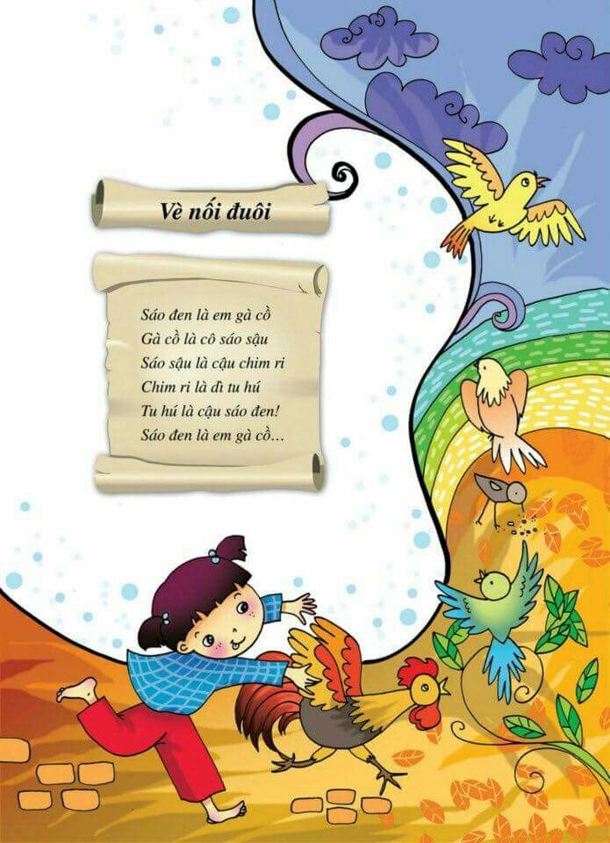
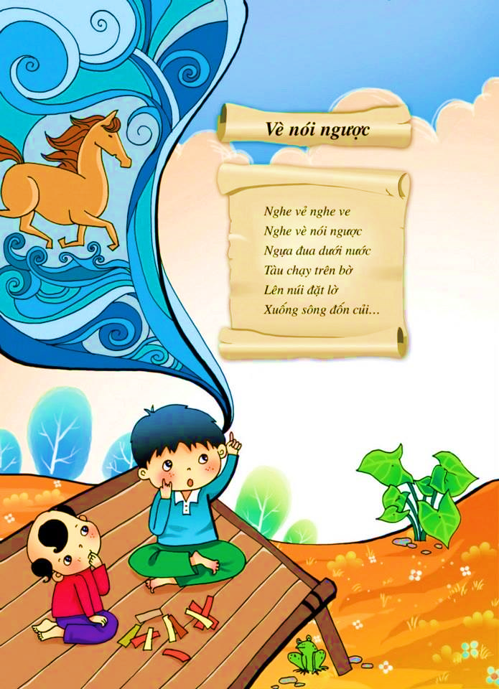
VÈ DÂN GIAN
Măng Non
“Vè - loại hình diễn xướng dân gian
độc đáo ở Nam bộ”
Vè là một loại diễn xướng rất phổ biến trong sinh hoạt văn hóa dân gian thuở trước. Theo “Văn hóa dân gian người Việt ở Nam bộ”: “Vè là một dạng báo nói do dân gian sáng tác và truyền tụng rất rộng rãi nhằm phản ánh kịp thời các sự kiện trong cuộc sống hằng ngày trong xóm, ấp, địa phương, dân tộc. Nó cũng là những tri thức dân gian về tự nhiên, về đạo lý được bắt vần để đưa về các khuôn dạng ổn định, dễ thuộc, dễ nhớ”1. Có lẽ vì vậy, vè thường mang một sắc thái gần gũi với lời ăn tiếng nói hằng ngày.

Slide 6
02
Tìm hiểu
nội dung
Măng Non

Slide 7
Nói ngược
Bao giờ cho đến tháng ba
Ếch cắn cổ rắn tha ra ngoài đồng.
Hùm nằm cho lợn liếm lông,
Một chục quả hồng nuốt lão chín mươi.
Nắm xôi nuốt kẻ lên mười,
Con gà, nậm rượu nuốt người lao đao.
Lươn nằm cho trúm bò vào,
Một đàn cào cào đuổi bắt cá rô.
Thóc giống cắn chuột trong bồ,
Một trăm lá mạ đổ vồ con trâu.
Chim chích cắn cổ diều hâu,
Gà con tha quạ biết đâu mà tìm.
Vè dân gian

Slide 8
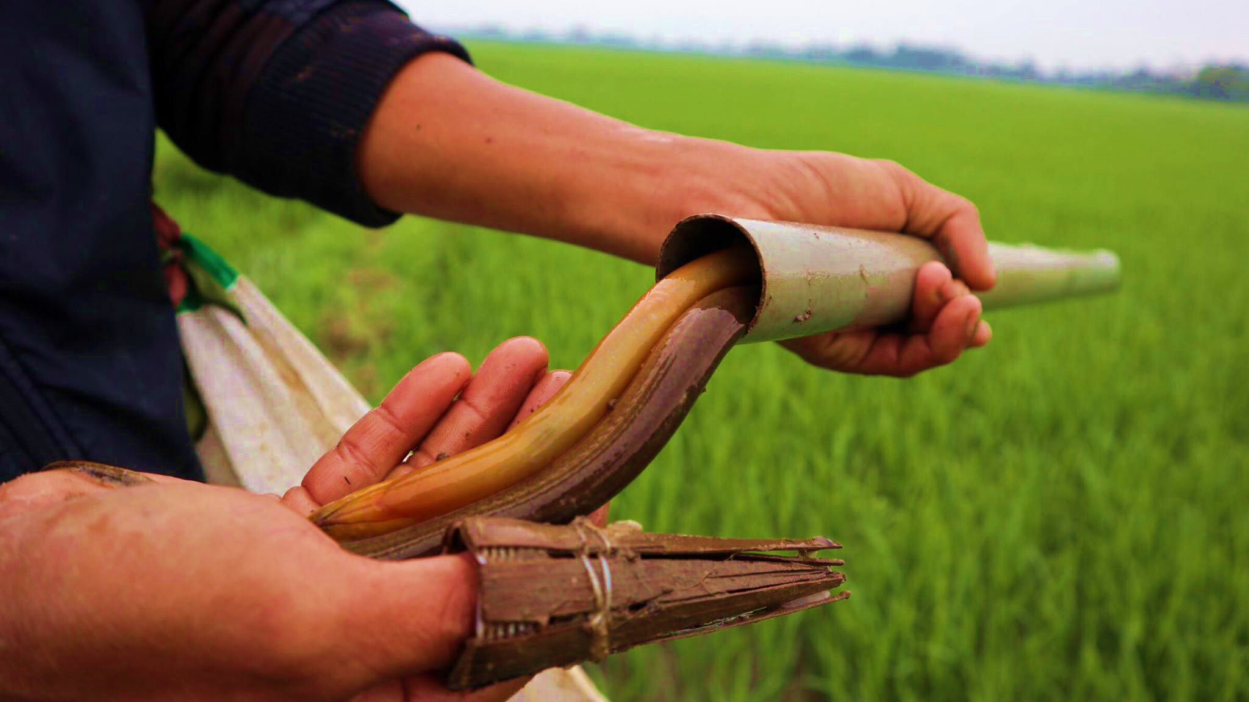
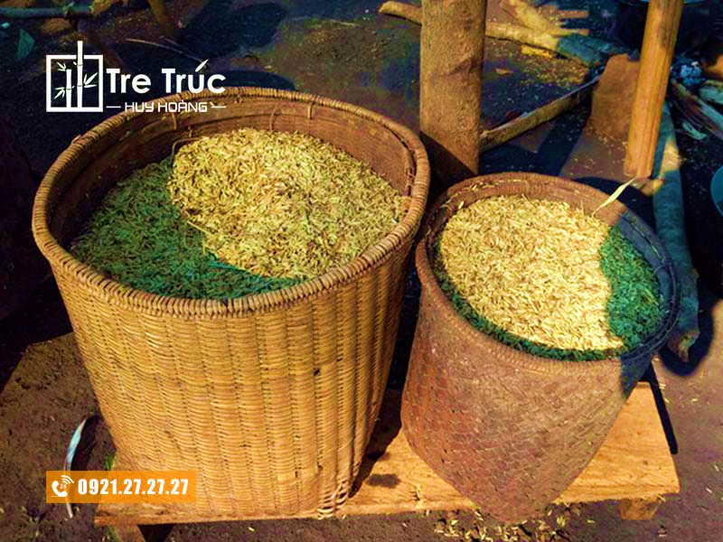
Giải nghĩa từ:
Hùm: con hổ, con cọp.
Trúm: (trúm lươn) dụng cụ bắt lươn.
Bồ: (Bồ thóc) Dụng cụ đựng thóc (Đan bằng tre, nứa).

Slide 9
Bài vè có gì đáng cười?
Bài vè có nhiều chi tiết đáng cười:
Ếch cắn cổ rắn
hùm nằm cho lợn liếm lông,
quả hồng nuốt người già,
xôi nuốt đứa trẻ
lươn nằm cho trúm bò vào
cào cào đuổi bắt cá rô
thóc giống cắn chuột
lá mạ ăn con trâu
chim chích cắn cổ diều hâu
gà con tha quạ

Slide 10
Nội dung bài vè
Bài vè toàn nói những chuyện ngược đời, không bao giờ là sự thật nên buồn cười.
Măng Non

Slide 11
03
Luyện viết
từ khó

Slide 12
- rắn
Luyện viết từ khó
- nuốt lão
- lợn
- nuốt trẻ
- liếm lông
- nậm rượu
- lươn
- trúm
- diều hâu
- quạ

Slide 13
Nói ngược
04
Nghe – viết
Măng Non

Slide 14
05
Soát lỗi

Slide 15
06
Luyện tập

Slide 16
Bài 2
Chọn những chữ viết đúng chính tả trong ngoặc đơn để hoàn chỉnh đoạn văn sau:
Vì sao ta c­ười khi bị người khác cù?
Để (dải/ rải/ giải/ giãi) đáp câu hỏi này, một nhà nghiên cứu ở Đại học luân Đôn, nước Anh, đã cho người máy cù 16 người tham (ra/ gia) thí nghiệm và (rùng/ dùng) một thiết bị theo (dõi/ giỏi, rõi/ giõi) phản ứng trong bộ (nảo/ não) của từng người. Kết (quã/ quả) cho thấy bộ (não/ nảo) phân biệt rất chính xác cái cù lạ với cái cù quen. Khi một người tự cù thì bộ (não/ nảo) sẽ làm cho người đó mất vui bằng cách báo trước thứ tự động tác cù. Còn khi bị người khác cù, do không thể/ thễ) đoán trước thứ tự của hoạt động, ta sẽ bị bất ngờ và bật lên tiếng cười như là phản ứng tự vệ.

Slide 17
Bài 2
Chọn những chữ viết đúng chính tả trong ngoặc đơn để hoàn chỉnh đoạn văn sau:
Vì sao ta c­ười khi bị người khác cù?
Để giải đáp câu hỏi này, một nhà nghiên cứu ở Đại học luân Đôn, nước Anh, đã cho người máy cù 16 người tham gia thí nghiệm và dùng một thiết bị theo dõi phản ứng trong bộ não của từng người. Kết quả cho thấy bộ não phân biệt rất chính xác cái cù lạ với cái cù quen. Khi một người tự cù thì bộ não sẽ làm cho người đó mất vui bằng cách báo trước thứ tự động tác cù. Còn khi bị người khác cù, do không thể đoán trước thứ tự của hoạt động, ta sẽ bị bất ngờ và bật lên tiếng cười như là phản ứng tự vệ.

Slide 18
DẶN
DÒ
Măng Non
Học thuộc bài vè và chuẩn bị bài sau.
Tìm hiểu các bài vè dân gian

Slide 19
Chúc các em học tốt!

